Slide 1
Léon Fredericq (1851-1935), fondateur de l’école liégeoise de physiologie
Un itinéraire exceptionnel depuis le poulpe jusqu’à une Fondation d’utilité publique
Pr Vincent Geenen
Directeur de recherches émérite F.R.S.-FNRS
GIGA-I³ (Infection-Immunité-Inflammation)
Professeur émérite d’histoire de la recherche biomédicale et d’embryologie aux Facultés des Sciences et de Médecine de l’ULiège
Congrès 2026 de l’ACfHAB (Association des Cercles francophones d'Histoire et d'Archéologie de Belgique)
Section des Sciences, des techniques et des savoirs anciens – Bruxelles, 21 août 2026
Notes:
Mesdames et Messieurs, chers Collègues,
Je suis très honoré de vous présenter aujourd'hui la vie et l’œuvre d’une personnalité illustre qui a permis d’établir à l’université de Liège sa première école de physiologie.
La physiologie est une branche de la biologie qui étudie le fonctionnement, le rôle et les propriétés des cellules, des tissus et des organes des êtres vivants. Elle cherche à comprendre comment les organismes vivants agissent pour maintenir la vie et l'équilibre de leur corps.
Le parcours exceptionnel de Léon Fredericq l’a conduit d’études fondamentales sur le poulpe et s’est prolongé de nos jours par la mise en place d’une fondation de salut public qui porte son nom.

Slide 2
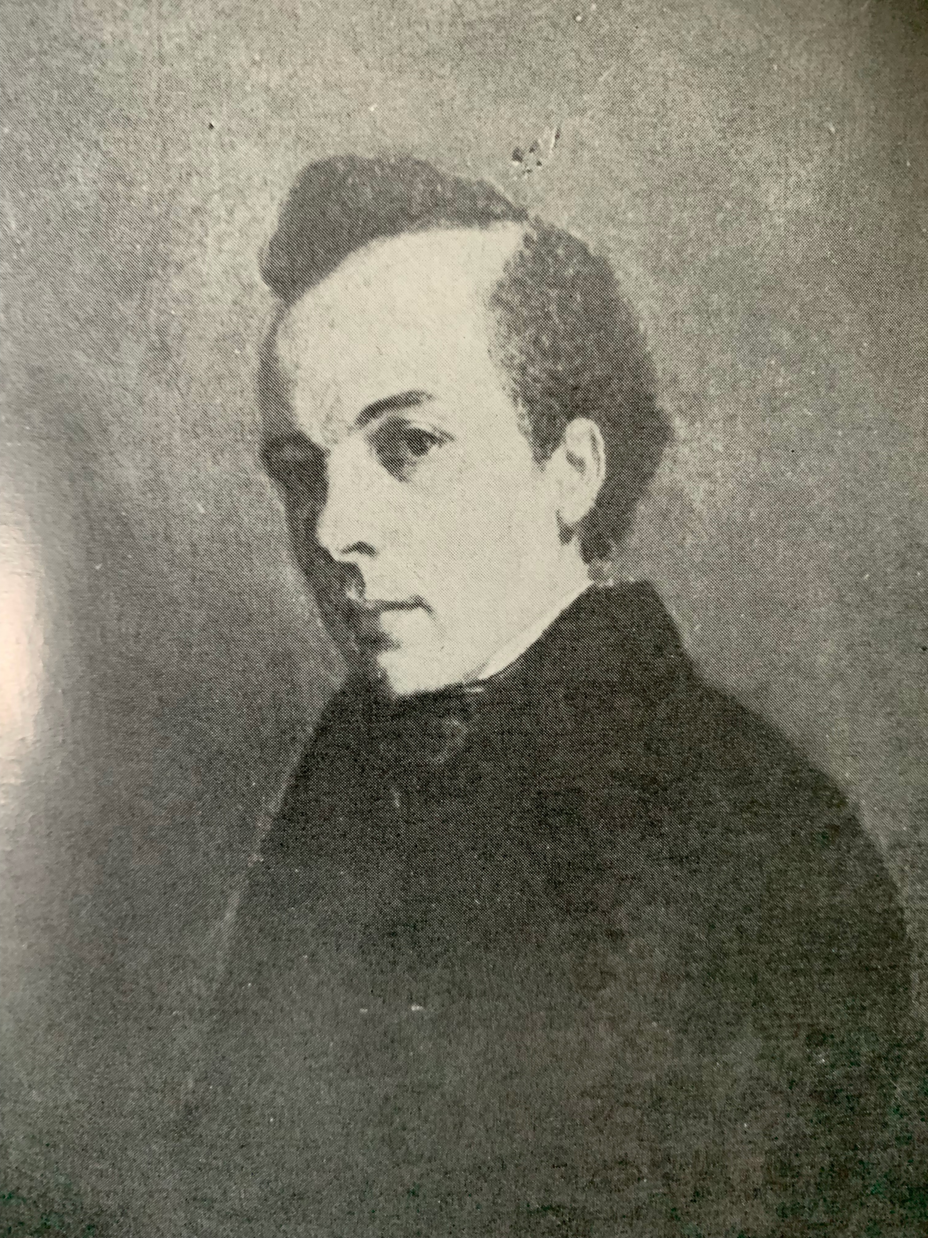
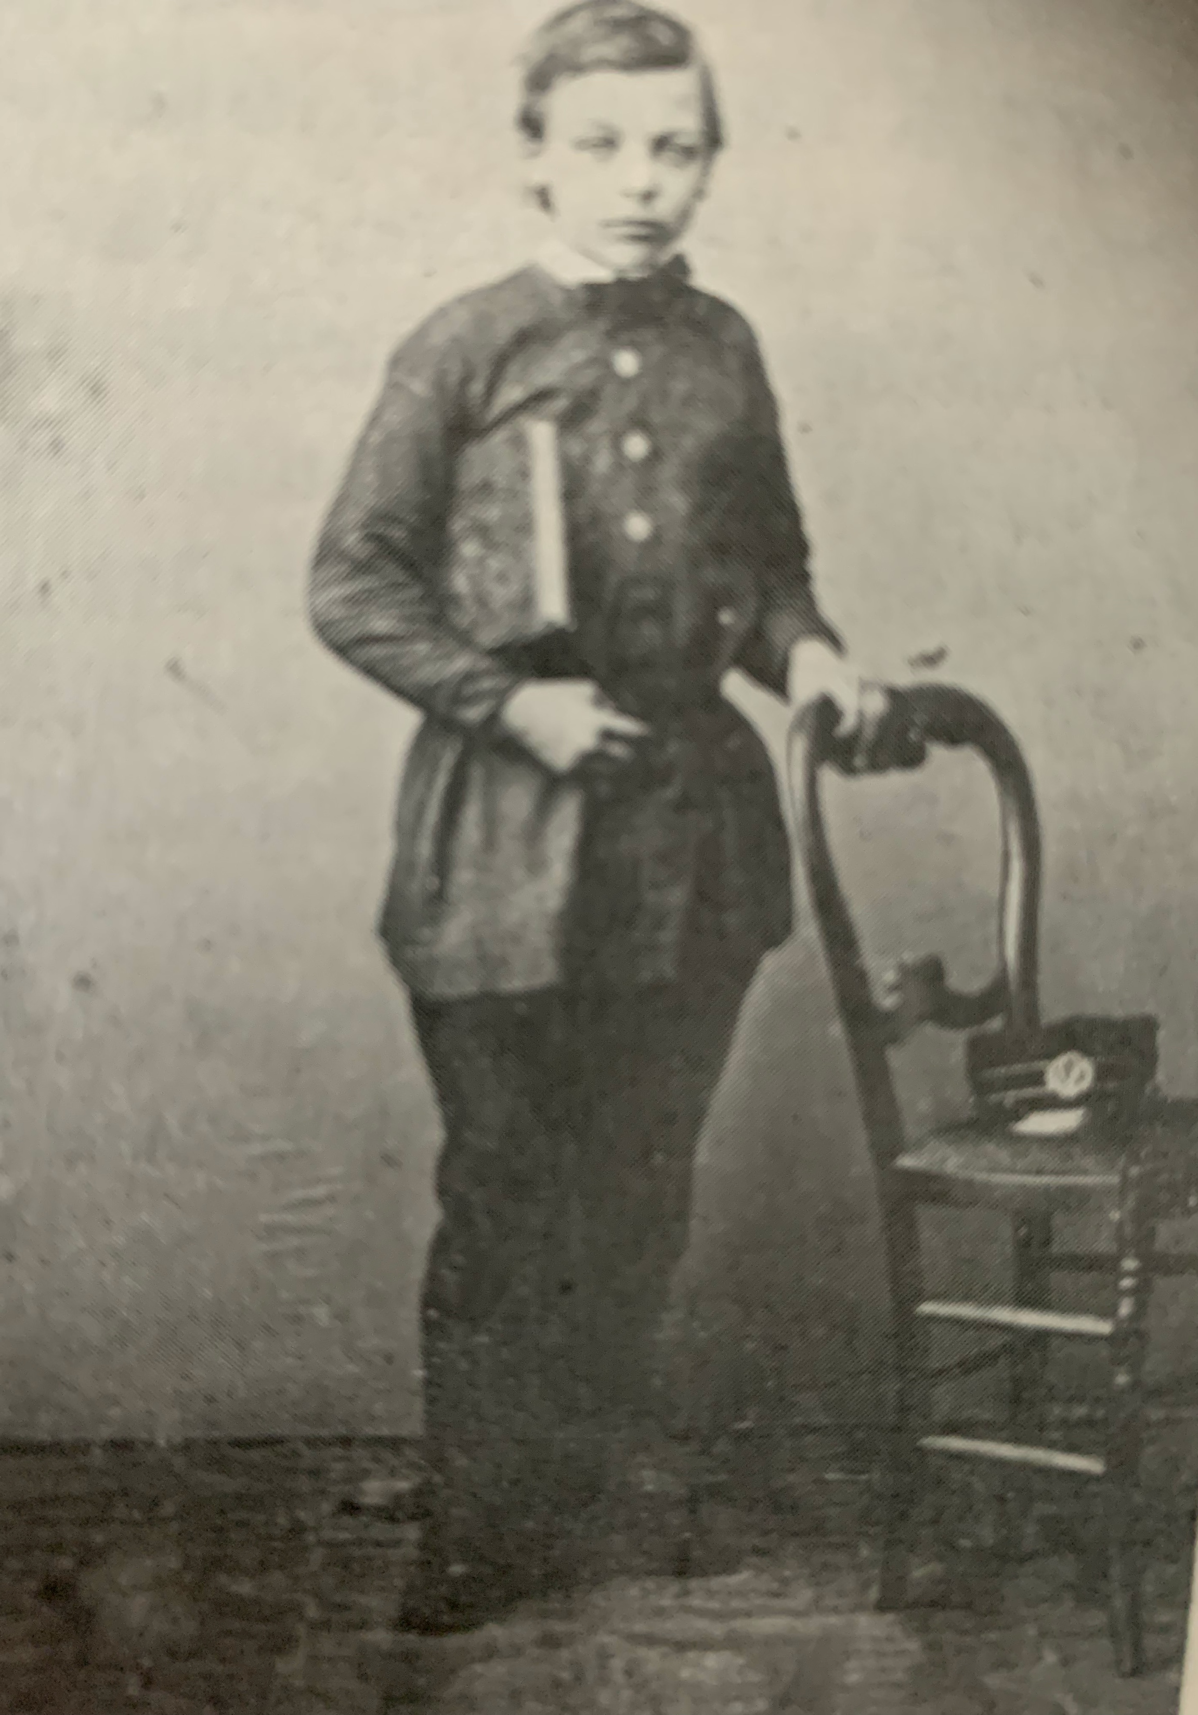
Léon Fredericq
(Gand, 1851 – Liège, 1935)
Portrait du Dr César Fredericq
Léon Fredericq à 13 ans
Notes:
Léon Fredericq naît à Gand le 24 août 1851, il est le fils de Mathilde Huet d’origine française et du Dr César Fredericq qui s’illustrera dans la lutte contre l’épidémie de choléra qui fit tant de victimes à Gand en 1866. De son père, Léon héritera de valeurs humaines importantes comme le respect de soi-même, le mépris de l’argent, du mensonge et des lâchetés mondaines. Sa mère, fervente catholique, se dévouera à l’éducation de ses six enfants mais mourra jeune à 38 ans des suites d’une méningite.
Le jeune Léon Fredericq effectue des études brillantes et manifeste très tôt une passion pour les sciences naturelles en collectionnant coquillages, insectes, plantes et minéraux.
À 20 ans, il est diplômé docteur en sciences naturelles à l’université de Gand et entreprend ensuite des études de médecine qu’il termine en 1875 à 24 ans. Il prend part au concours universitaire en 1873 avec une contribution personnelle à la question « Génération et structure du tissu musculaire ».

Slide 3
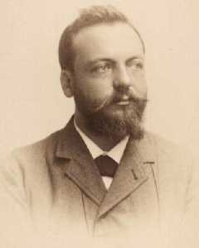
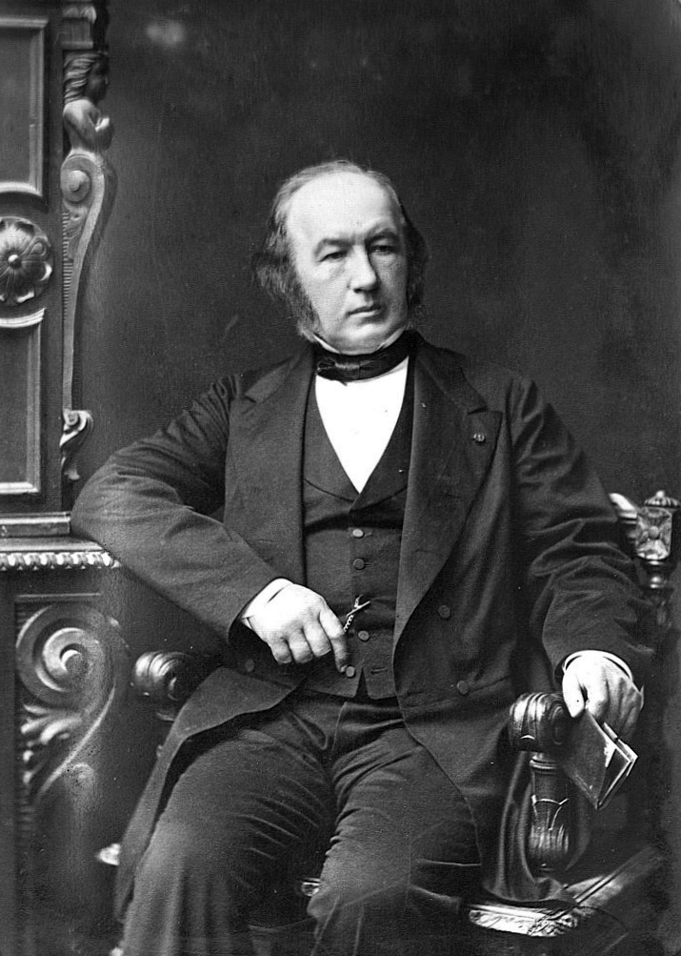
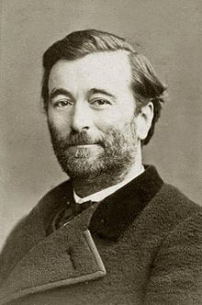
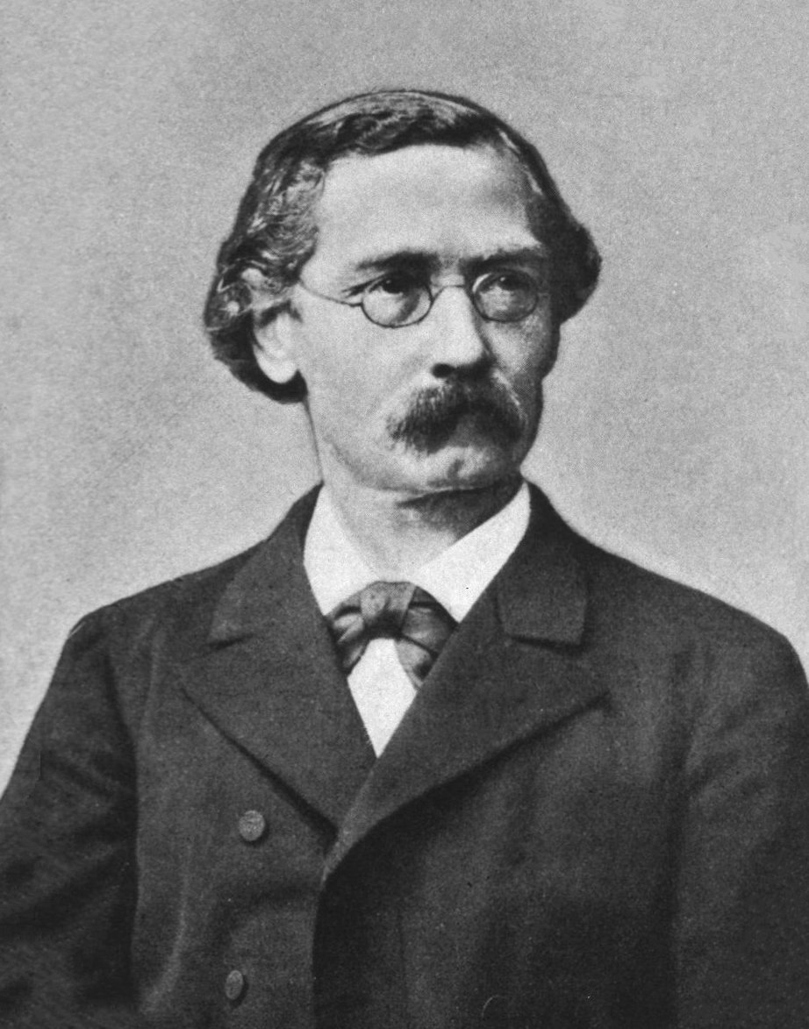
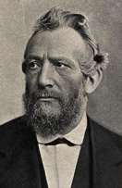
Léon Fredericq
(Gand, 1851 – Liège, 1935)
Claude Bernard
Paul Bert
Felix-Ernst Hoppe-Seyler
Emil Du Bois-Reymond
Notes:
Depuis Claude Bernard et son « Introduction à la médecine expérimentale » de 1865, la physiologie s’est ouverte à la recherche scientifique et son ambition est de comprendre les phénomènes de la vie. En 1876, Léon Fredericq obtient une bourse du gouvernement qui lui permet d’effectuer un voyage initiatique dans de grands laboratoires de physiologie comme ceux de Claude Bernard et Paul Bert à Paris, d’Emile du Bois-Reymond à Berlin et de Félix Hoppe-Seyler à Strasbourg.
De retour à Gand au début 1878, il réussit un doctorat spécial en sciences physiologiques avec une thèse sur la coagulation et les gaz du sang.

Slide 4
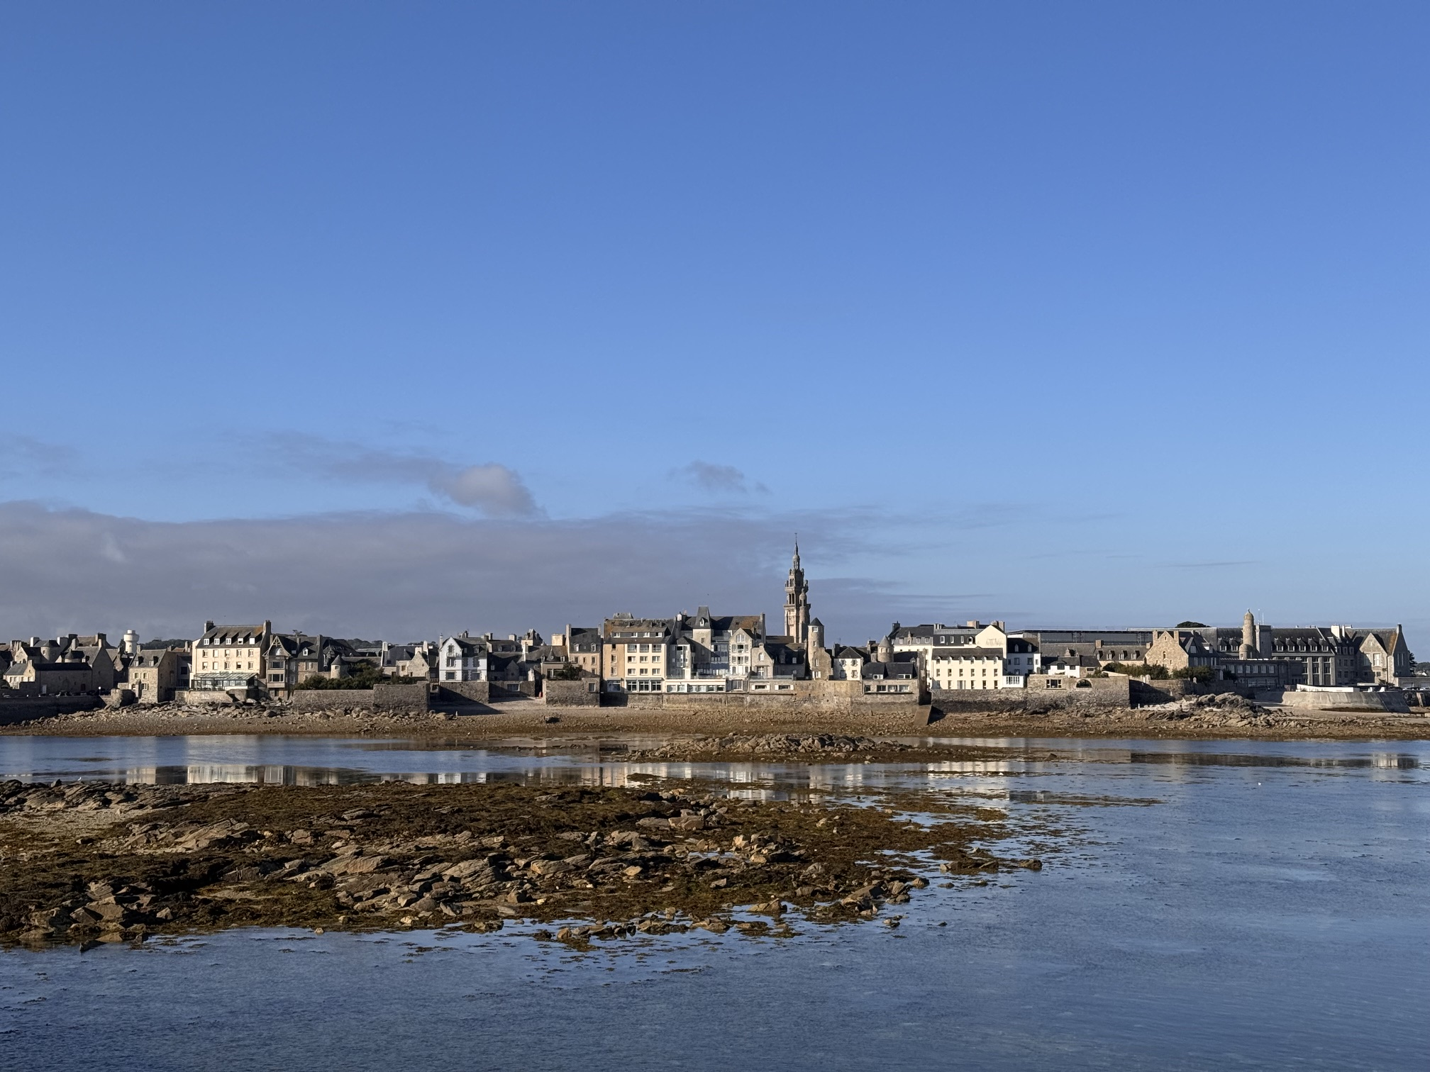
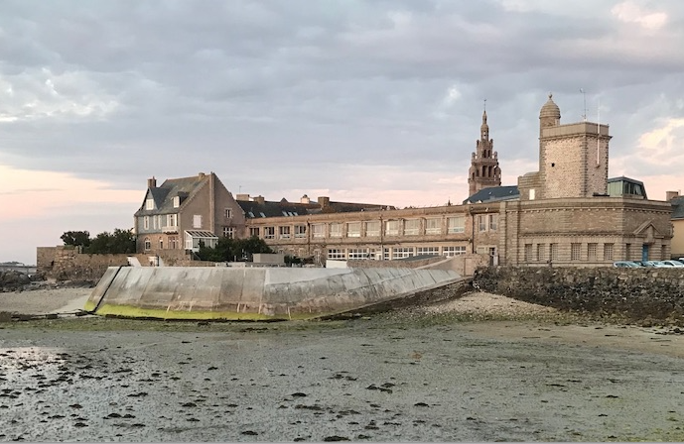
Léon Fredericq
(Roscoff, Bretagne – 1878)
Station Biologique de Roscoff (SBR) fondée en 1872 par
Henri de Lacaze-Duthiers
(aujourd’hui sous tutelle du CNRS et de la Sorbonne)
Notes:
Toujours en 1878, il se rend au laboratoire maritime que Henri de Lacaze-Duthiers venait de fonder à Roscoff dans le Finistère breton.

Slide 5

Léon Fredericq
(Roscoff, Bretagne – 1878)
« Peu de temps. Dissèque poulpes, tourmente poulpes, nourris poulpes, caresse poulpes, surveille poulpes, punition poulpes, éducation poulpes,
rêve poulpes, conversation que poulpes. »
Notes:
Il se met d’emblée au travail pour étudier la physiologie du poulpe qui devient une véritable obsession ainsi qu’il l’écrit à sa famille.

Slide 6
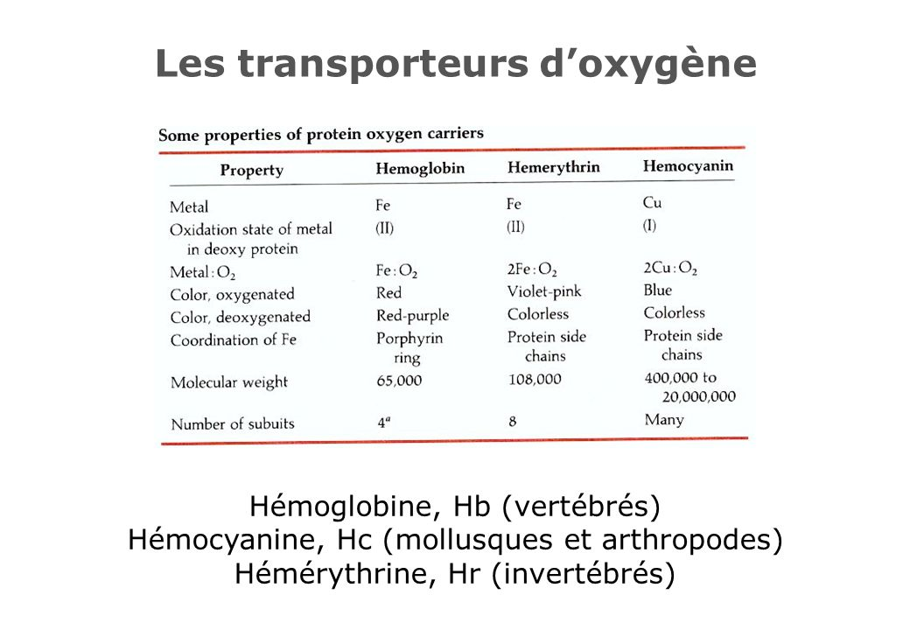
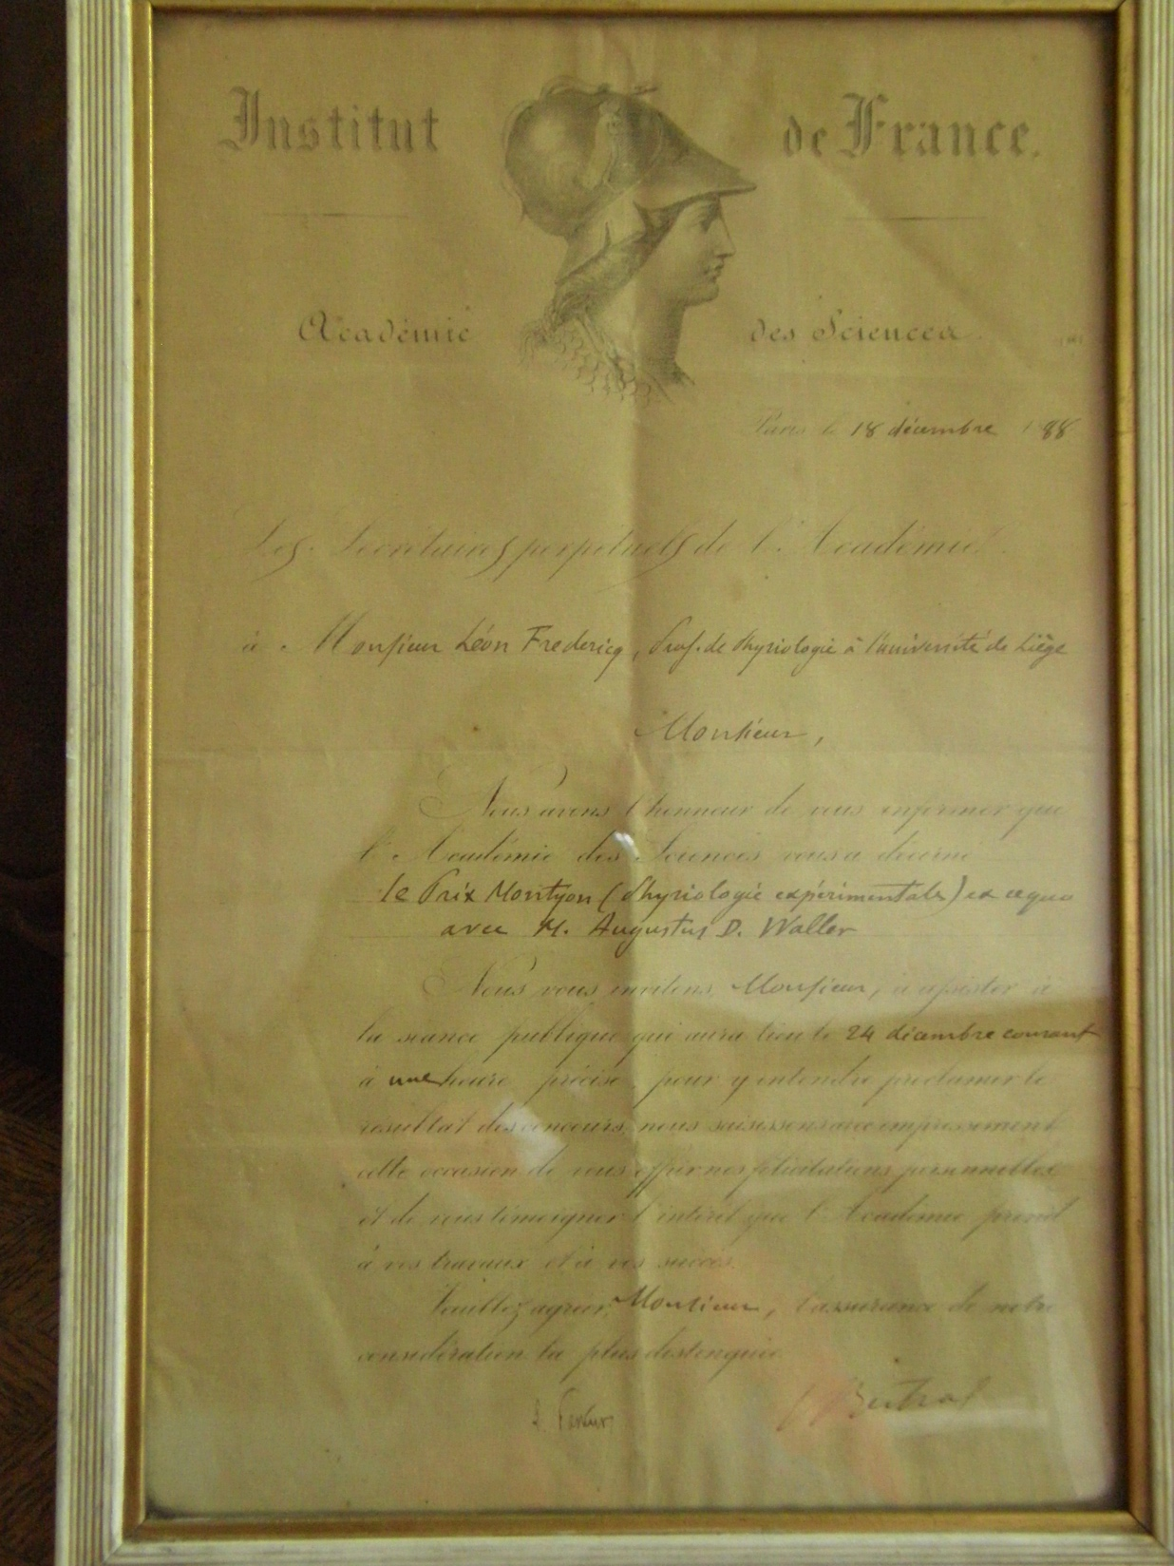
Léon Fredericq
Découverte de l’hémocyanine (1878)
Analogie ≠ Homologie
Prix Montyon de physiologie expérimentale (1888)
Notes:
Alors qu’il dissèque un poulpe, il remarque que la couleur du sang qui sort de ses branchies est d’une autre couleur que celle du sang qui y entre comme c’est le cas chez les mammifères pour les sangs veineux et artériel. Il en déduit que le poulpe présente comme les vertébrés un même système de transport de l’oxygène et c’est ainsi qu’il découvre l’hémocyanine. Contrairement aux mammifères, la couleur du sang oxygéné du poulpe n’est pas rouge mais bleue en raison de la présence de cuivre au sein de cette hémocyanine et non de l’hémoglobine contenant du fer.
L’hémocyanine est le 2ème transporteur d’oxygène le plus utilisé par les êtres vivants après l’hémoglobine et est très répandue chez un grand nombre d’insectes, de crustacés et de mollusques. À la suite de cette découverte, il écrira : « Je dormis ce soir-là comme un général qui vient de gagner sa première bataille ». Avec ce travail, il jette les fondements de la biochimie comparée et montre ainsi qu’au cours de l’évolution, des protéines ont évolué en parallèle pour remplir les mêmes fonctions physiologiques chez les vertébrés et les invertébrés, ici le transport de l’oxygène. En 1888, il recevra le Prix important de Montyon de physiologie expérimentale.

Slide 7
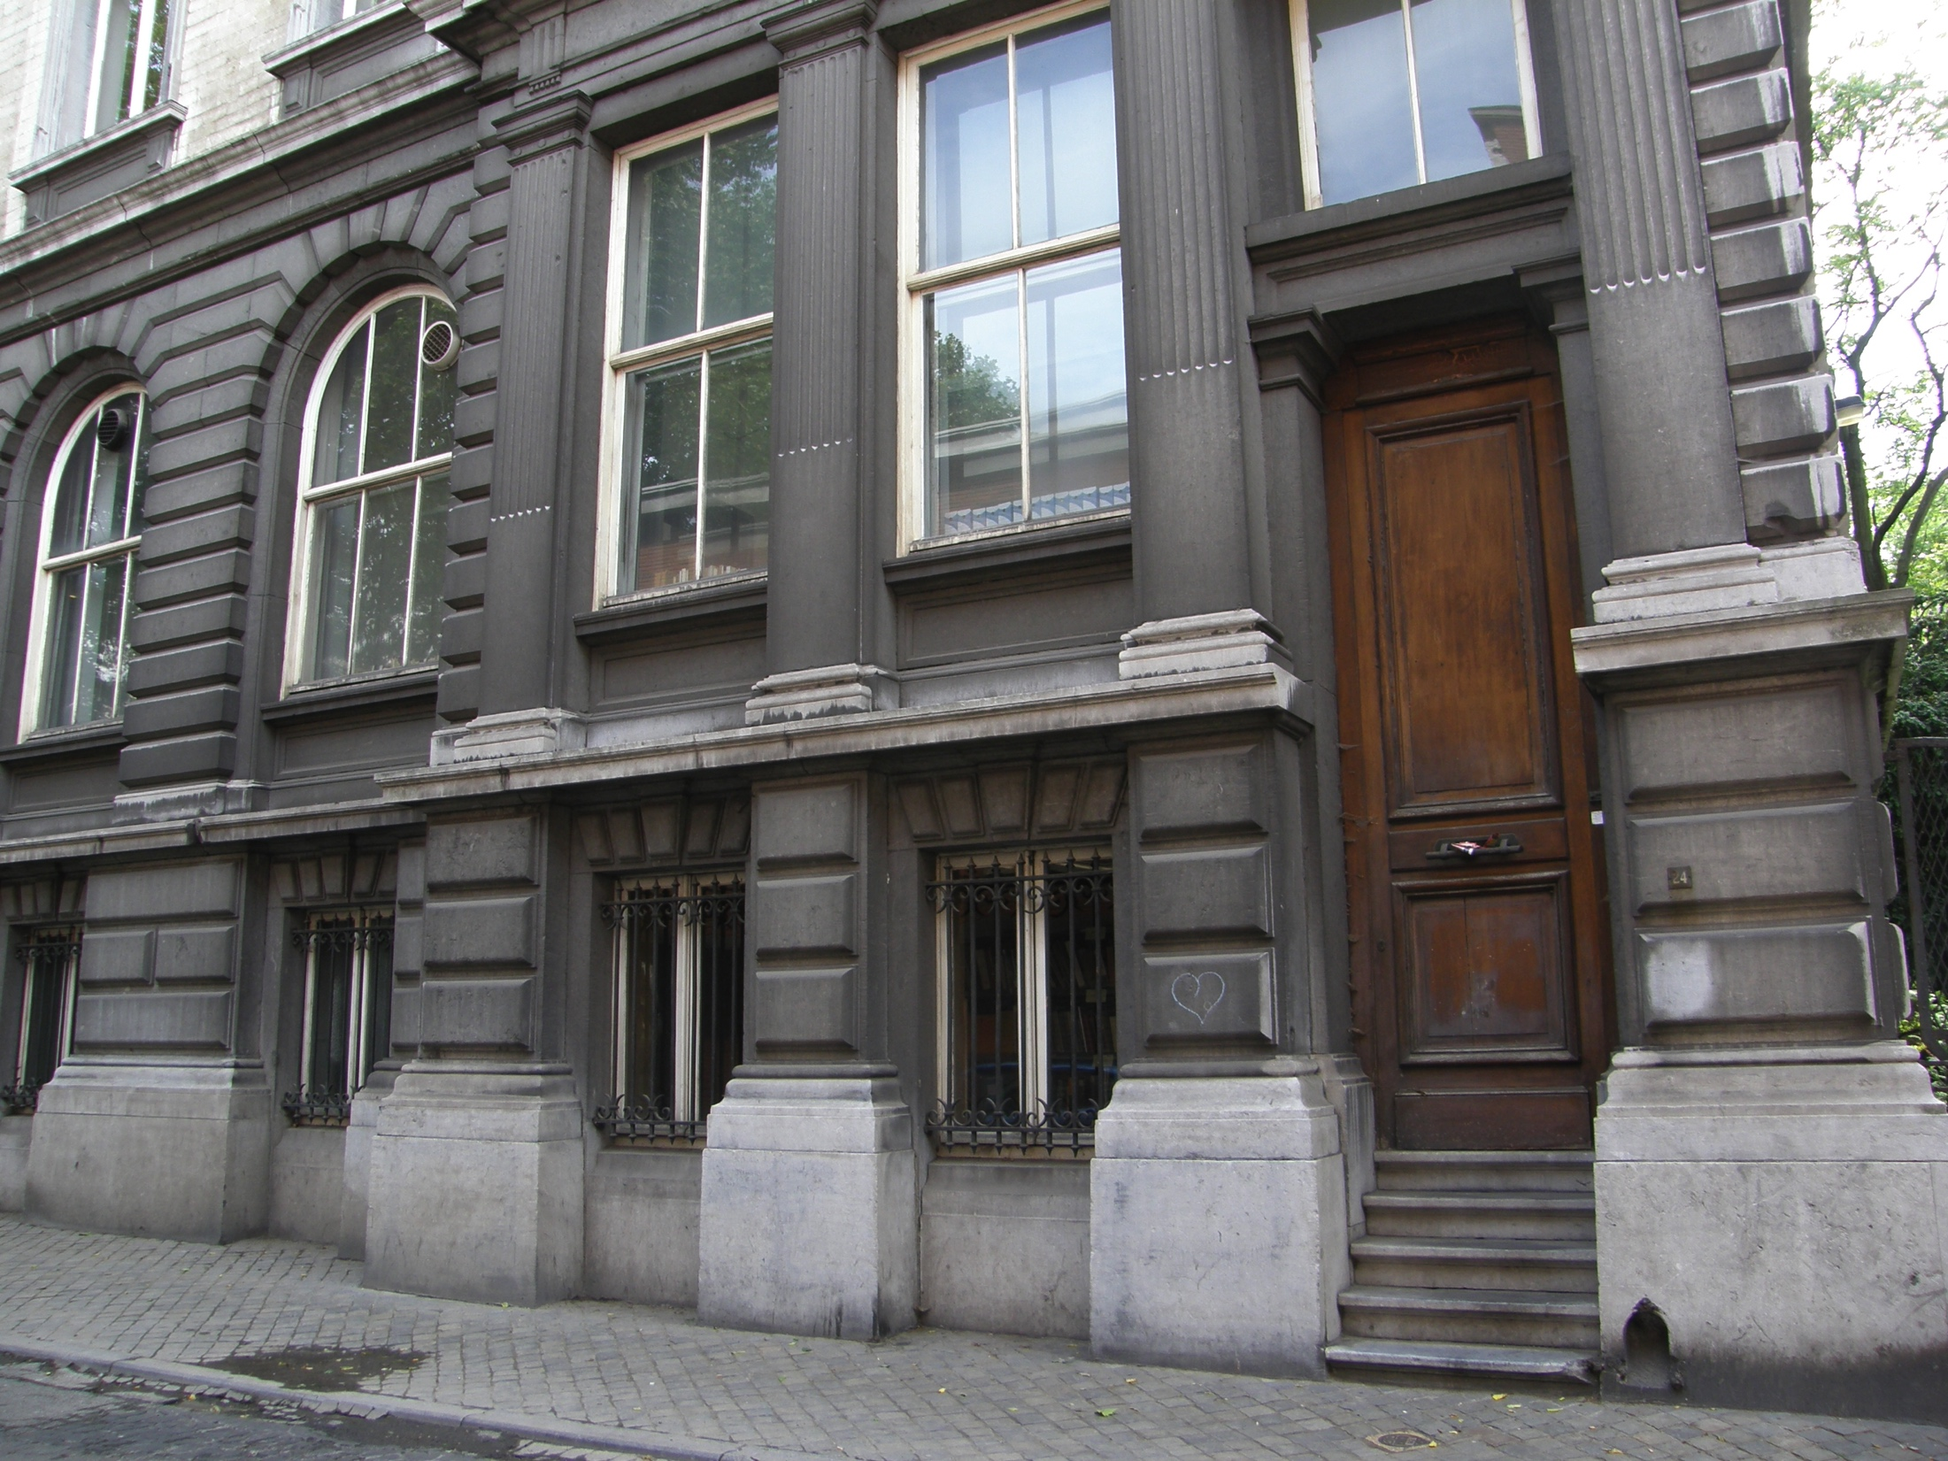
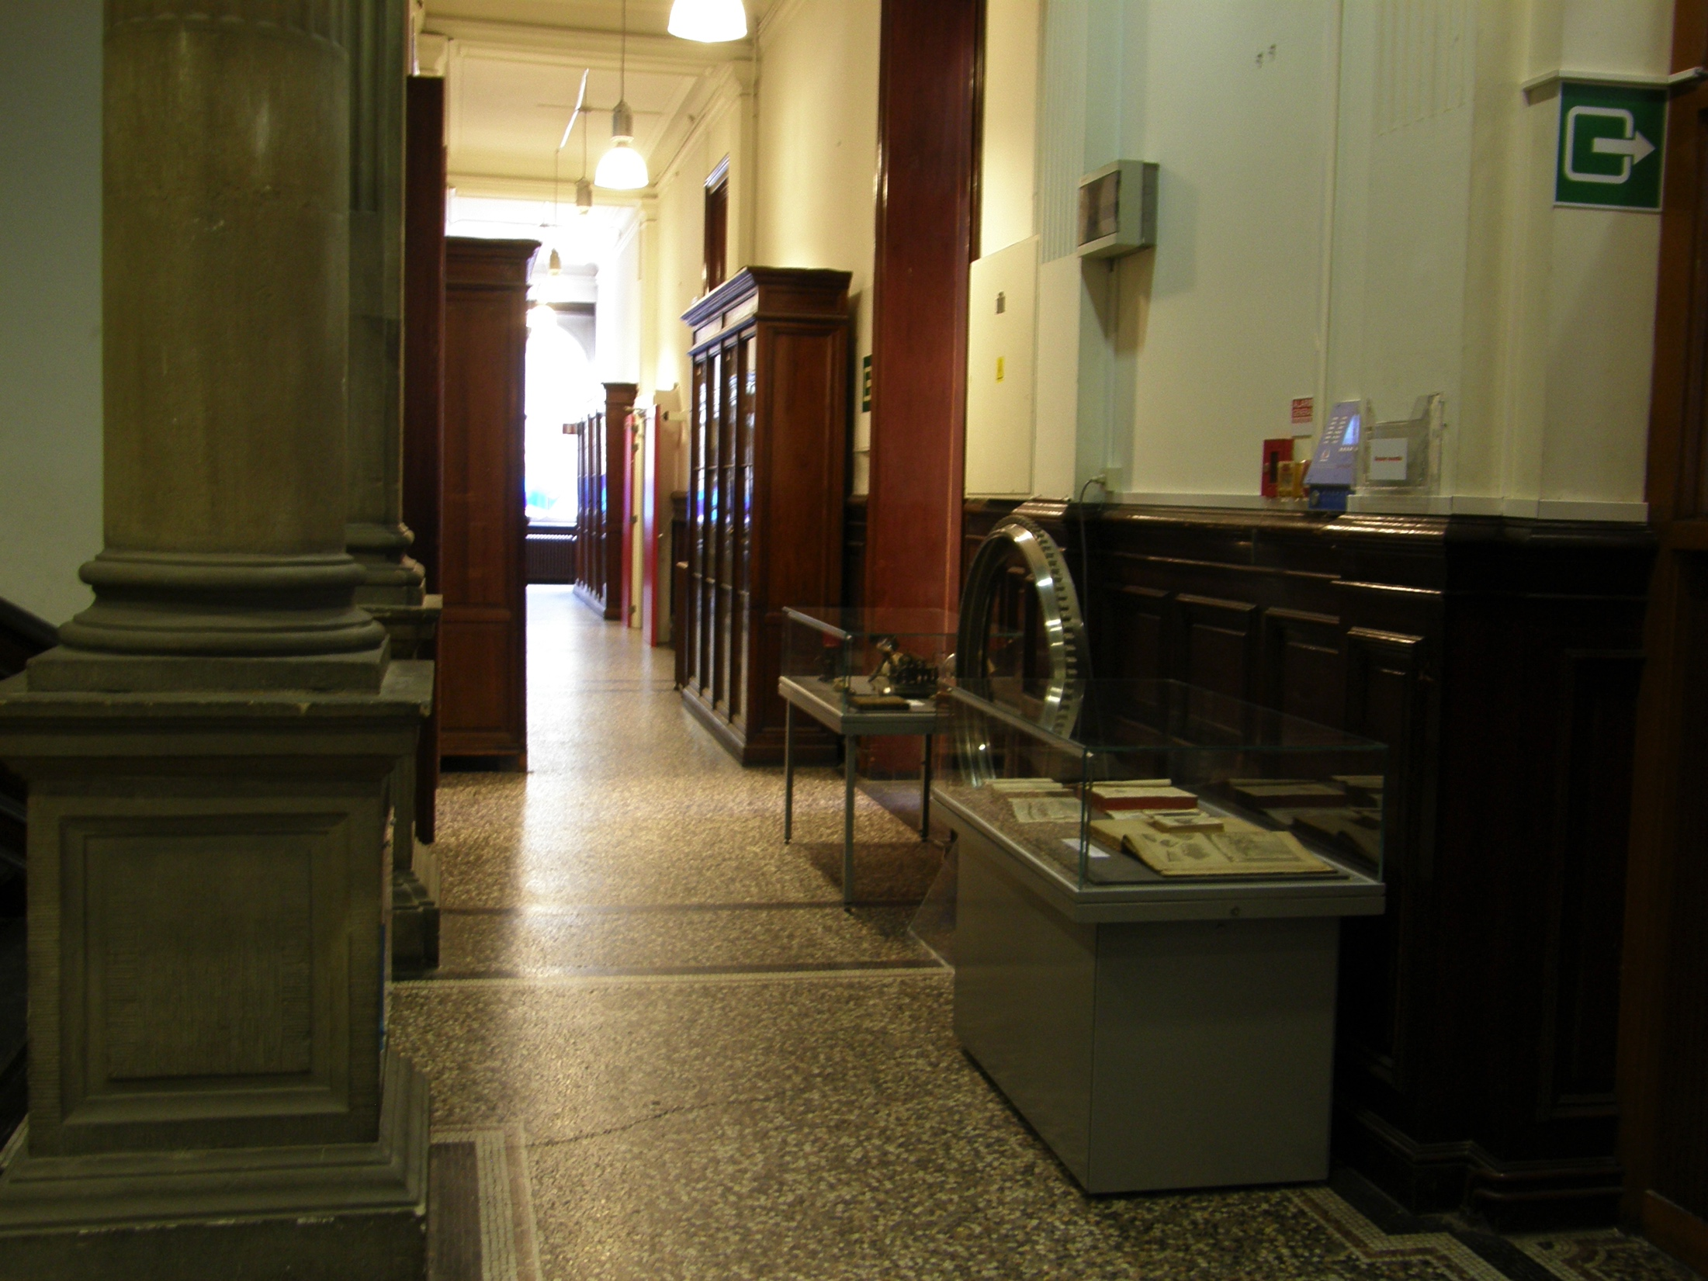
Léon Fredericq
(Gand, 1851 – Liège, 1935)
Institut de Physiologie Léon Fredericq, place Delcour, Liège Outremeuse
Architecte : Lambert Noppius
Travaux de 1886 à 1888
Notes:
À l’initiative de Theodor Schwann lui-même qui va le choisir, Léon Fredericq lui succède en 1879 à 28 ans (!) à la chaire de physiologie de la Faculté de Médecine de Liège.
Sa nomination est accueillie avec enthousiasme notamment par le grand Edouard Van Beneden qui appréciait ses travaux à leur juste valeur.
En 1881, il épouse Berthe Spring, sœur de Walthère Spring, professeur de chimie de renommée internationale.
Suivant l’exemple d’Edouard Van Beneden pour l’Institut de zoologie et avec le même architecte Lambert Noppius, il est à l’origine de la fondation en 1888 de l’Institut de Physiologie qui devient un pôle important de la recherche scientifique dans ce domaine.
L’architecture des Instituts de Zoologie et de Physiologie s’inspire de celle des établissements scientifiques allemands, en particulier l’Institut de Physiologie de Berlin où œuvrait Emile du Bois-Reymond auquel Fredericq vouait une très grande admiration.

Slide 8
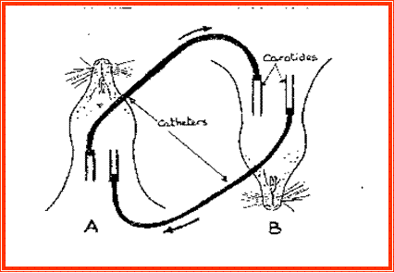
Circulation carotidienne croisée
Notes:
En 1890, Léon Fredericq met au point la technique expérimentale de circulation carotidienne croisée schématisée ici. En simplifiant, la tête du chien A ne reçoit que le sang provenant du chien B et vice-versa. Ce dispositif lui permet de montrer que l’on peut modifier le rythme et le type des mouvements respiratoires en agissant uniquement sur la composition en CO2 du sang qui irrigue la tête d’un animal.
Cette technique sera reprise à Gand par les professeurs Jean-François (père) et Corneille Heymans (fils) leur permettant de prouver le rôle des chémorécepteurs sensibles à l'oxygène et au CO2 et des barorécepteurs sensibles à la pression artérielle dans l’homéostasie du tonus respiratoire, cardiaque et vasculaire.
Ces travaux conduiront d'ailleurs à l’attribution du prix Nobel à Corneille Heymans en 1938.

Slide 9
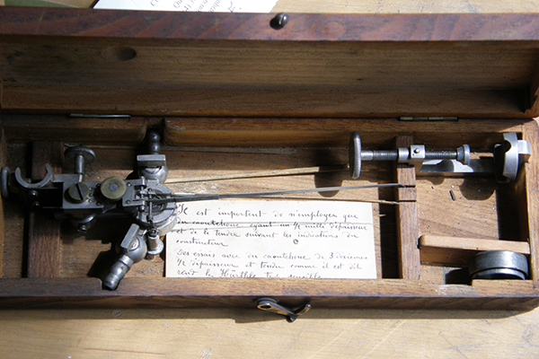
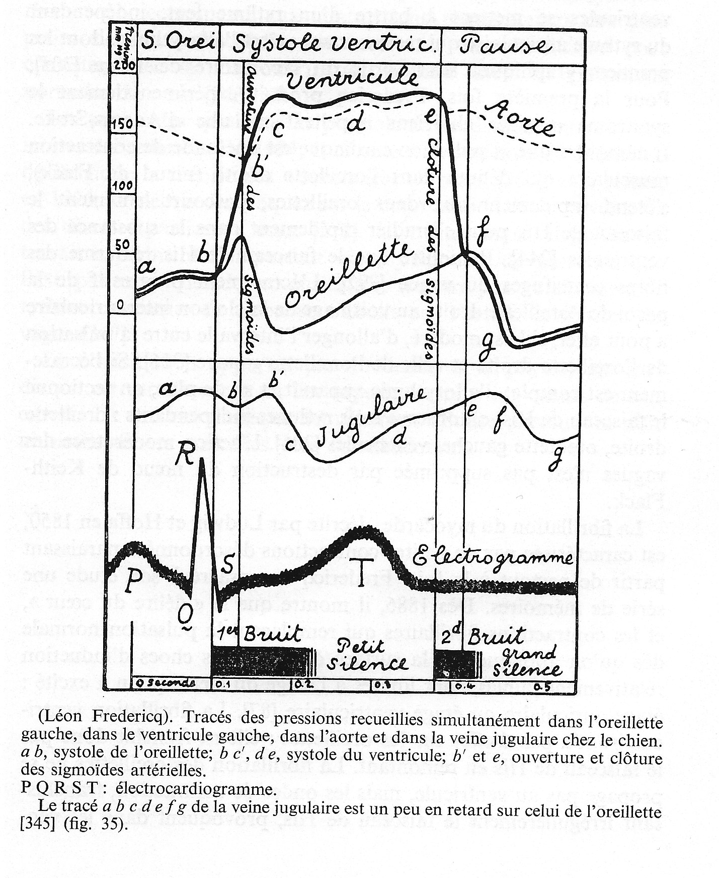
Manomètre vasculaire
Notes:
Léon Fredericq fait preuve de génie dans de nombreux domaines mais il n’est pas un scientifique persévérant sur un seul thème.
Un domaine l’occupe particulièrement à Liège: la circulation vasculaire et la physiologie cardiaque.
Dès 1886, il se met à la chirurgie cardiaque chez le chien et se penche sur la mesure de la pression dans les différentes cavités cardiaques à l’aide d’un manomètre. Il mesure ainsi la variation des ondes de pression intracardiaque au cours des différentes phases de la contraction du cœur.

Slide 10
Œuvre scientifique de Léon Fredericq
Génération et structure du tissu musculaire (1874).
Découverte de l’hémocyanine (1878) et travaux remarquables sur différentes fonctions physiologiques du poulpe (circulation, respiration, adaptation chromatique à l’environnement.
Découverte de l’autotomie (crabe).
Coagulation du sang et rôle du fibrinogène.
Rapports entre milieu intérieur et milieu extérieur chez les Invertébrés et les poissons osseux (1901).
Régulation thermique et respiration des Vertébrés.
Mécanique et physiologie cardiaque.
Ouvrages de haute vulgarisation scientifique, ‘Eléments et Manipulations de Physiologie’, fondation des ‘Archives internationales de Physiologie’ (avec Paul Héger, ULB) en 1904 éditées d’abord à Liège et toujours publiées de nos jours aux USA sous le titre de ‘Archives of Physiology and Biochemistry’ (Taylor & Francis).
« La physiologie n’est pas autre chose que la base sur laquelle devra reposer tout l’édifice médical, depuis le diagnostic jusqu’au traitement. »

Slide 11
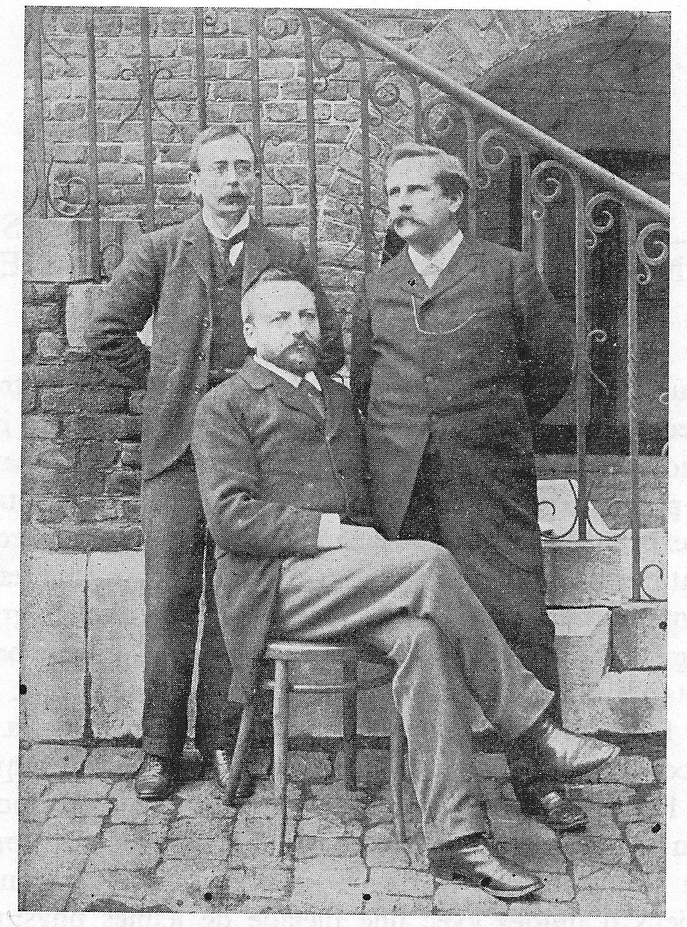
Congrès internationaux de Physiologie
Organisation du 2e Congrès International de Physiologie à Liège (1892)
Participation de 102 scientifiques
Visites des usines Cockerill et de l’Institut électrotechnique de Montefiore
Banquet au Théâtre Royal de Liège

Slide 12
La personnalité de Léon Fredericq
Libéral protestant (comme son père).
Lien maçonnique inconnu mais tolérance absolue vis-à-vis de la religion et de la philosophie.
Nostalgie du christianisme dans sa pureté primitive.
Citations célèbres : « Le doute est l’oreiller du savant. »
« Le mystère de la coagulation m’intéresse plus que celui de la Trinité. »
Infatigable questionneur de la Nature.
En 1929, hôte d’honneur avec Ivan Pavlov du 13e Congrès International de Physiologie (Boston).
Titre de baron transmissible par primogéniture masculine accordé par le Roi Albert Ier en 1931.
« Dans notre profession, il y a quelque chose de miraculeux, c’est qu’on nous paye pour faire ce qui nous plaît le plus. »

Slide 13
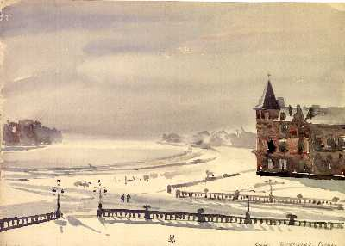
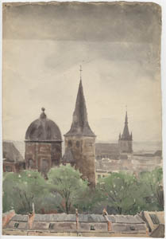
Léon Fredericq et les arts
Vue sur la Meuse et les terrasses
Eglise Saint-Jean l’Evangéliste et la cathédrale Saint-Paul

Slide 14
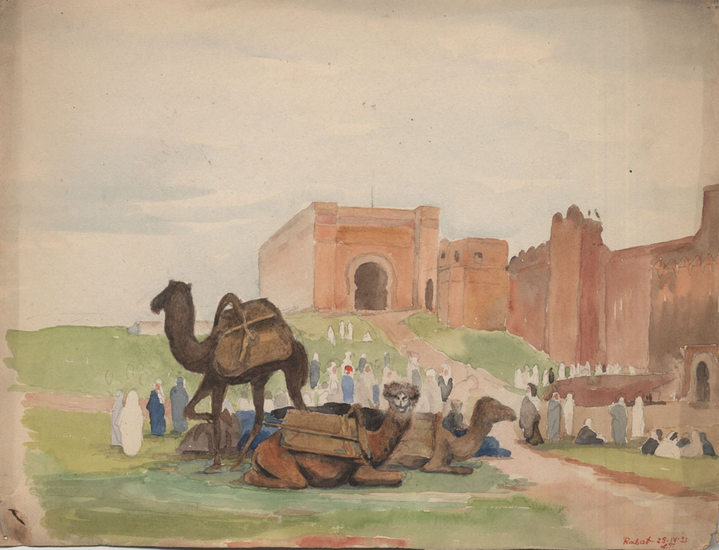
Léon Fredericq et les arts
Vue de Rabat
Bord de Meuse à Hermalle s/Argenteau

Slide 15
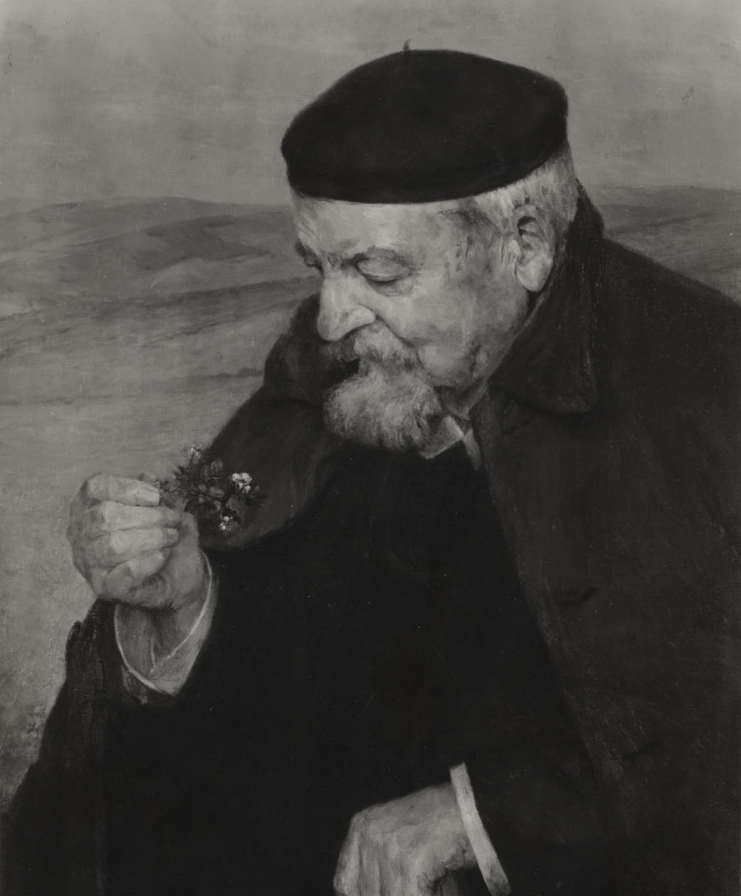
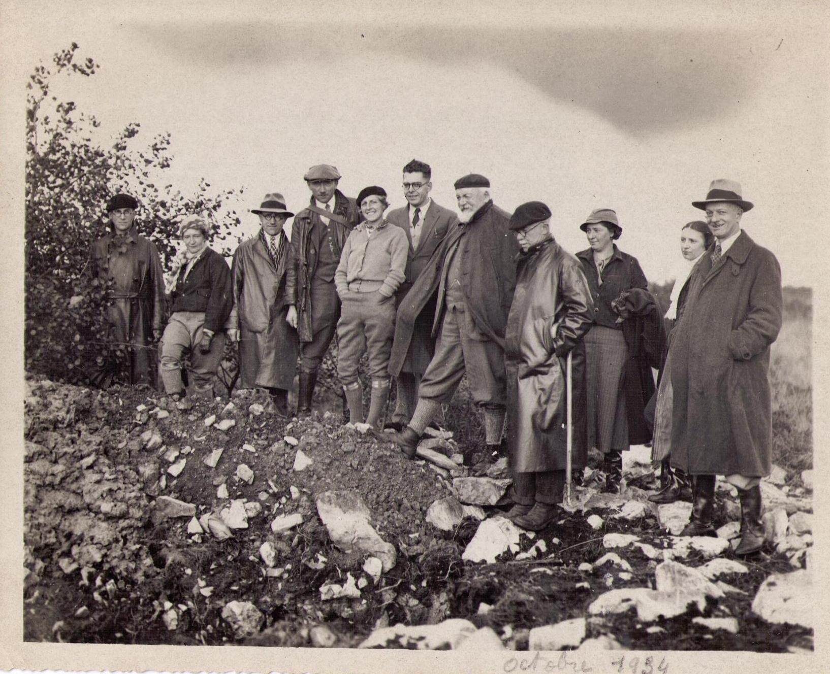
Léon Fredericq et les Hautes Fagnes
Notes:
Léon Fredericq nourrissait une vraie passion pour le plateau des Hautes Fagnes et il est le premier à fournir une explication à la présence sur ce plateau d’espèces animales et végétales caractéristiques des régions nordiques de l’Europe (régions boréales) ou en altitude dans les montagnes du Sud.
C’est la théorie de l’îlot glaciaire avec le relèvement de la température obligeant les animaux et les plantes à émigrer.

Slide 16
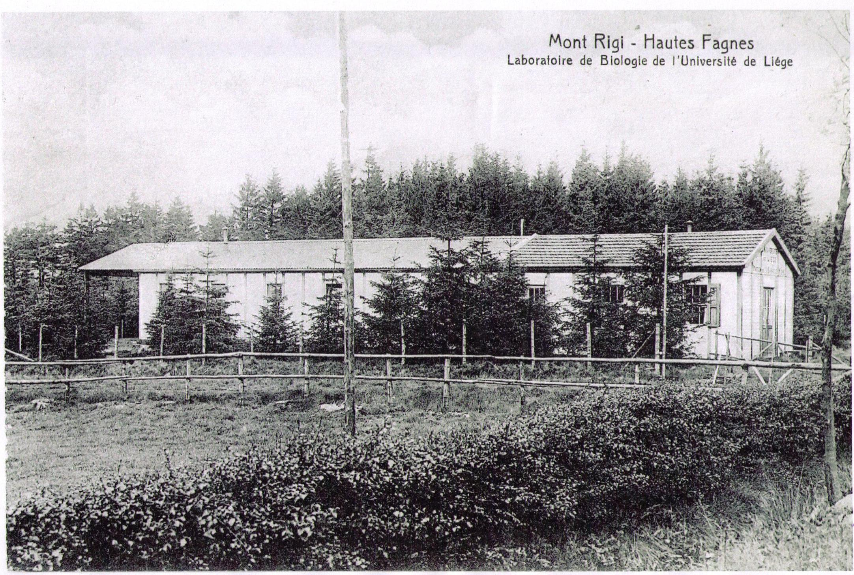
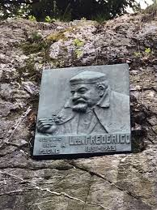
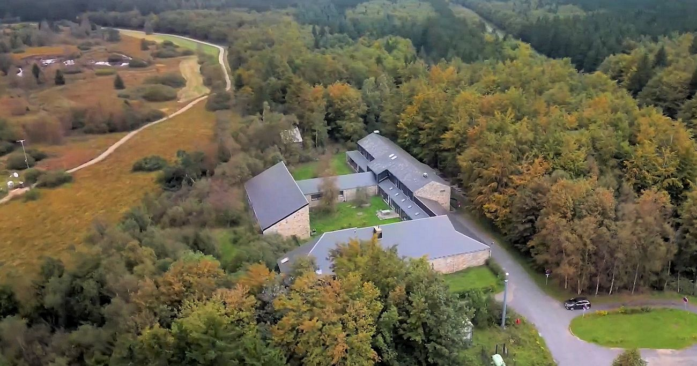
À l’initiative de Léon Fredericq, création en 1924 par l’ULiège de la Station scientifique du Mont-Rigi
(675 m)
Mémorial Léon Fredericq (1937)
à la Ferme Libert
Notes:
Il effectue près de 400 excursions dans les Fagnes de 1888 à 1924 date à laquelle, sous son initiative, est créée par l’ULiège la Station scientifique du Mont Rigi.
Protection des Hautes Fagnes contre le vandalisme utilitaire.
La réserve naturelle des Hautes Fagnes ne sera reconnue qu’en 1957, soit 22 ans après le décès de Léon Fredericq.
Léon Fredericq s’éteint en effet en 1935 à la suite de sa première et dernière maladie.

Slide 17
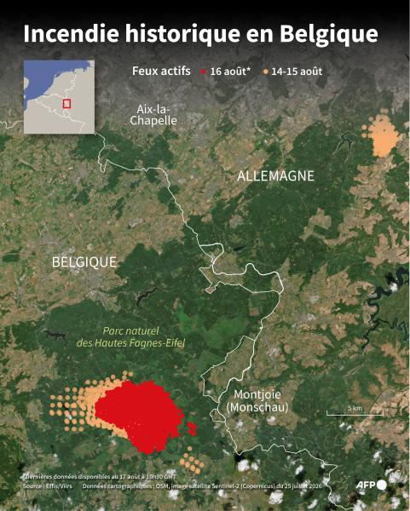
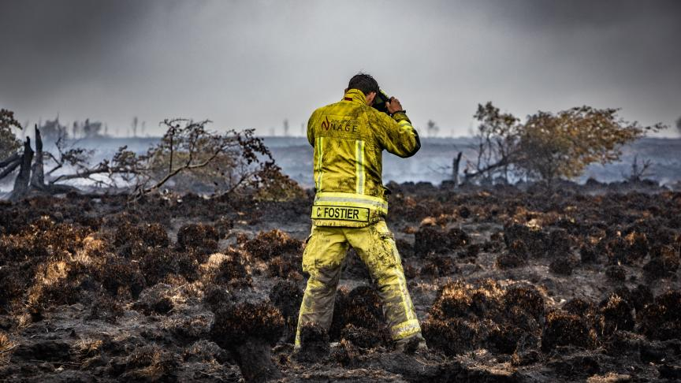
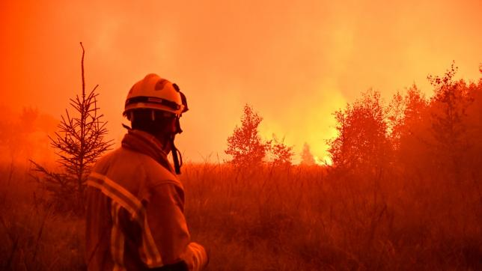
Drame des Hautes Fagnes (août 2026)
Notes:
Si Léon Fredericq vivait encore, la destruction par le feu de plus de 3.000 ha des Hautes Fagnes constituerait pour lui une véritable tragédie.

Slide 18

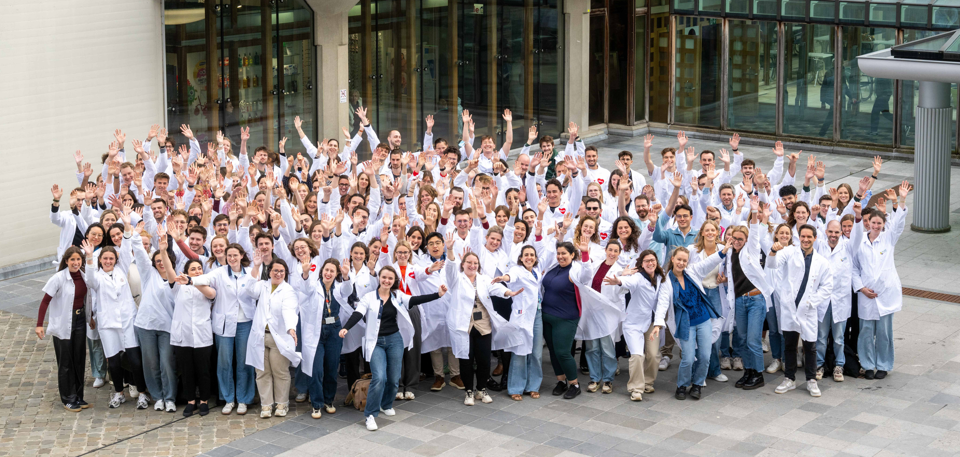
Un succès bâti en 39 ans…
Notes:
Mais nous allons conclure cet exposé d'une manière bien plus réjouissante avec la création de la Fondation Léon Fredericq.

Slide 19





Création de la Fondation Léon Fredericq, Fondation Hospitalo-Universitaire d’utilité publique, en novembre 2017
CONSEIL D’ADMINISTRATION
Pre Anne-Sophie NYSSEN, Présidente de la Fondation Léon Fredericq, Rectrice de l'ULiège
Monsieur Marc DE PAOLI, Vice-Président de la Fondation Léon Fredericq, Administrateur Délégué du CHU
Pr Didier CATALDO, Vice-Doyen à la Recherche de la Faculté de Médecine de Liège
Pr Vincent GEENEN, Administrateur et Secrétaire
Pr Bernard ROGISTER, Trésorier
Monsieur Benoît LALOUX, Président du CHU
Pr Edouard LOUIS, Doyen de la Faculté de Médecine
Pre Geneviève CHRISTIAENS, Médecin Chef du CHU
Pr Philippe LEFEBVRE, Chef du Service ORL au CHU
Pr Roland HUSTINX, Président du Conseil médical
Pr Michel MOUTSCHEN, Vice-Recteur à la Recherche de l’ULiège
Maître Ariane DENIS, Notaire
Maître Gabriel RASSON, Notaire
Monsieur Yves NOEL, Président exécutif de NMC
Monsieur Yves PRETE, Président de la SONACA
Monsieur Bernard DELVAUX, Administrateur délégué de ETEX
Monsieur Bruno VENANZI, Next 5
Monsieur Michel GRIGNARD, Condorelo
ASBL 1987
ASBL 1924
« Investir dans la créativité des jeunes chercheurs »

Slide 20

Cellule opérationnelle
Caroline MAZY
Directrice
Amélie HAOT
Chargée de la communication
Jean-Marc NANDRIN
Comptable
Sandrine CARYN
Secrétaire
Carmen BLANCHART
Assistante comptable
Notes:
ce sont les seuls frais de fonctionnement de la Fondation.

Slide 21
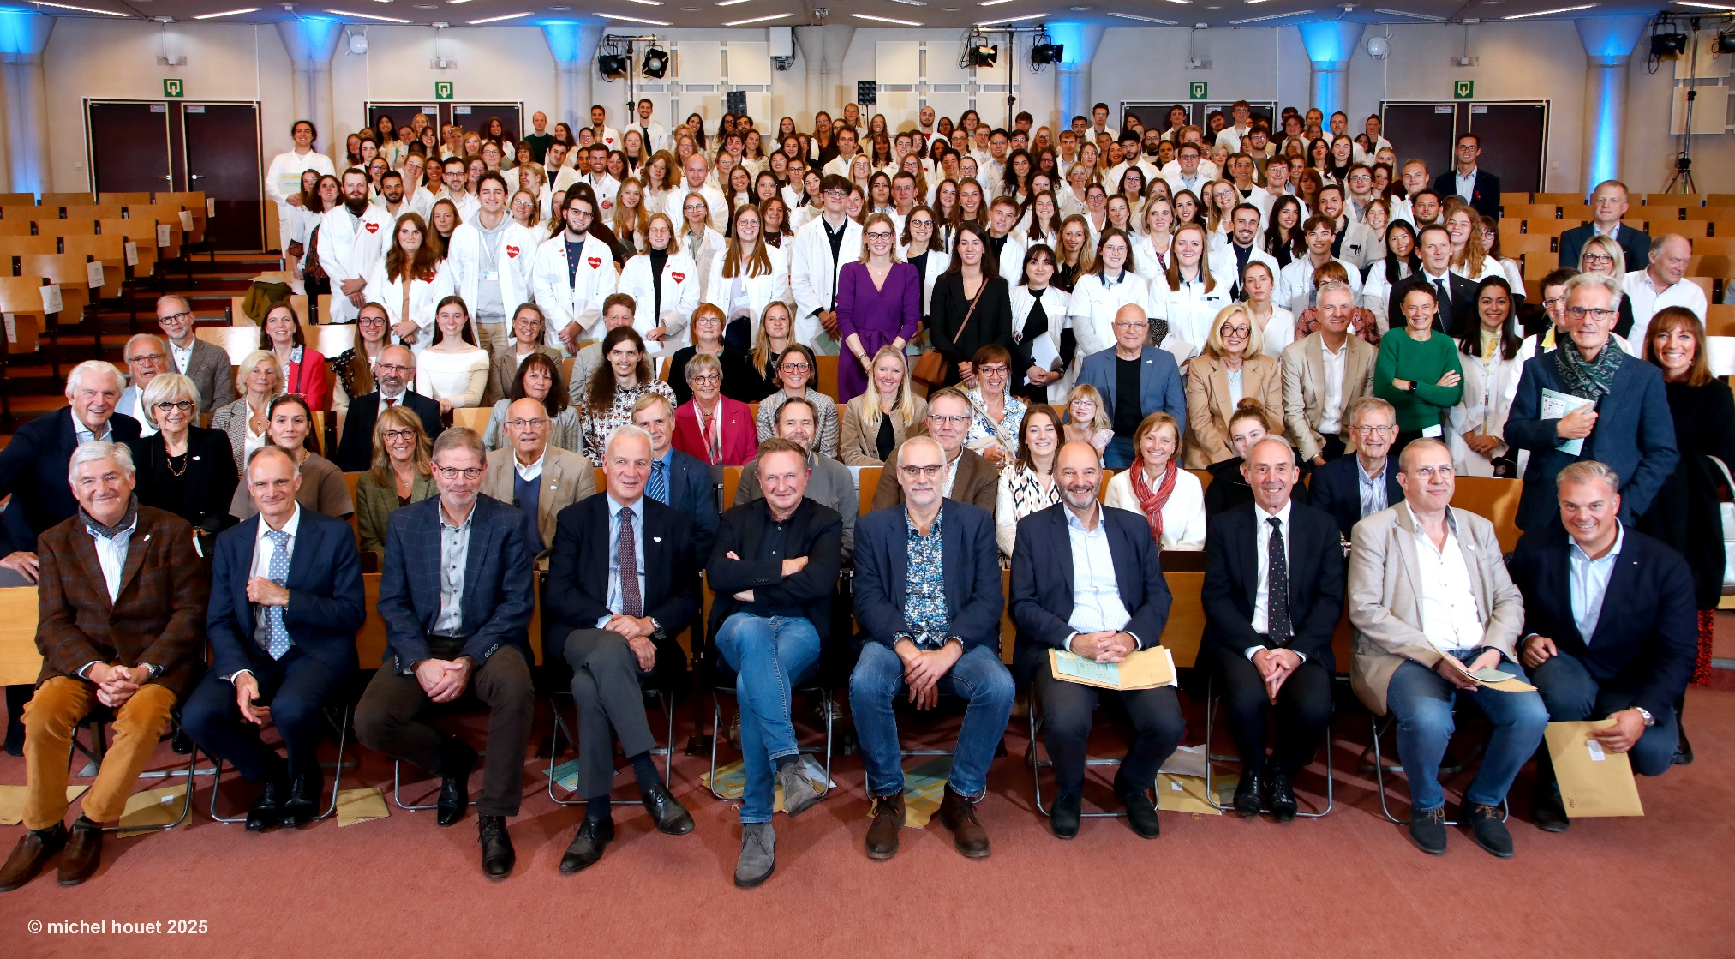
En 10 ans, ce sont plus de 20 millions d’euros qui ont été redistribués par la Fondation Léon Fredericq, au profit de la Recherche Médicale à Liège !

Slide 22
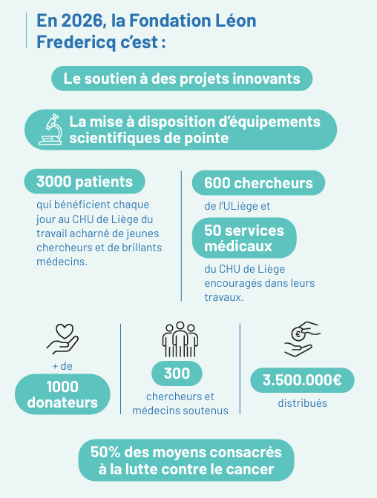
Nos valeurs…
EXCELLENCE et INNOVATION dans la sélection des projets soutenus
INTÉGRITÉ et ÉTHIQUE dans la gestion et le suivi des projets
RESPECT de la volonté du donateur
TRANSPARENCE dans l’utilisation des moyens disponibles
HUMANISME avec le patient au centre de nos préoccupations

Slide 23

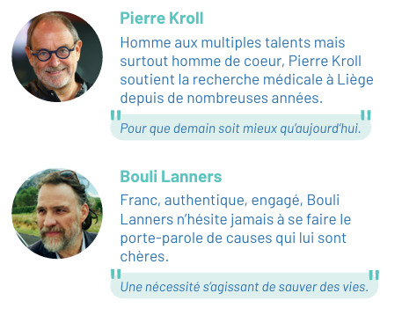
Ils nous soutiennent…
Nos parrains
Nos mécènes

Slide 24
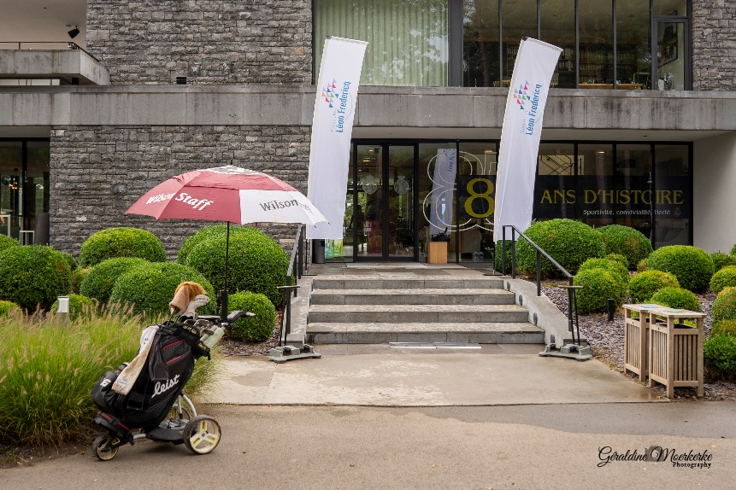


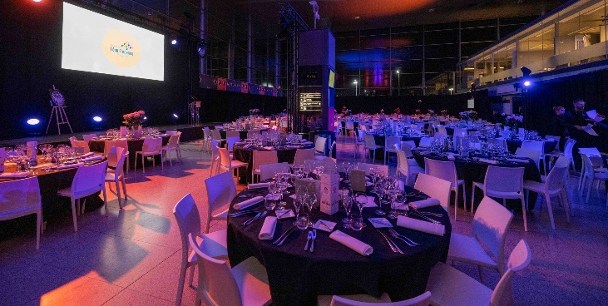
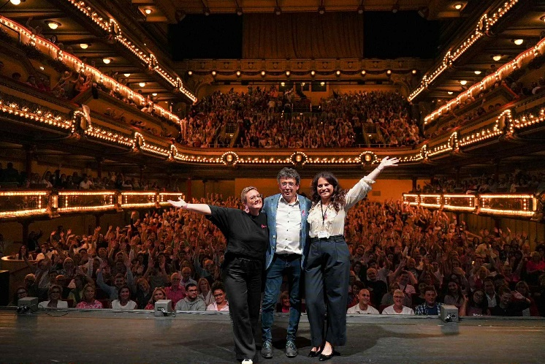

Les ressources de la Fondation
Les DONS
  Particuliers
  Services Clubs (Rotary, Lions,…)
  Entreprises
Les LEGS (65% des revenus)
L’organisation d’évènements
Les subventions
Créer un prix spécifique

Slide 25


Slide 26
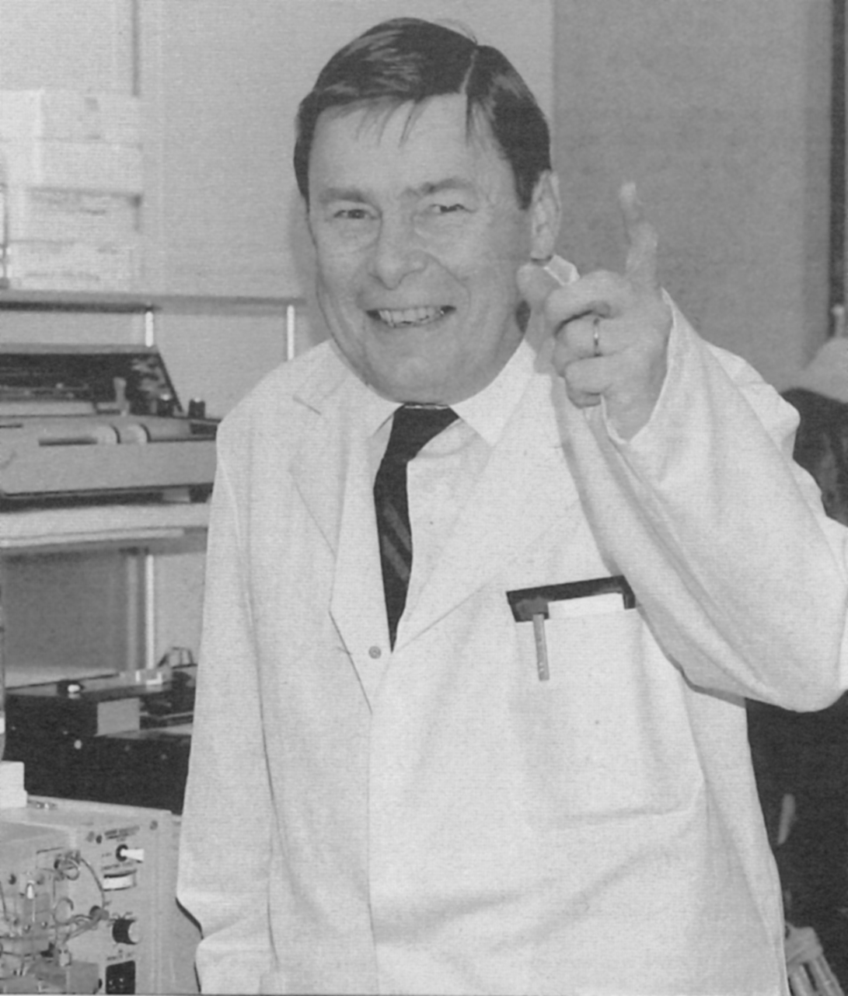
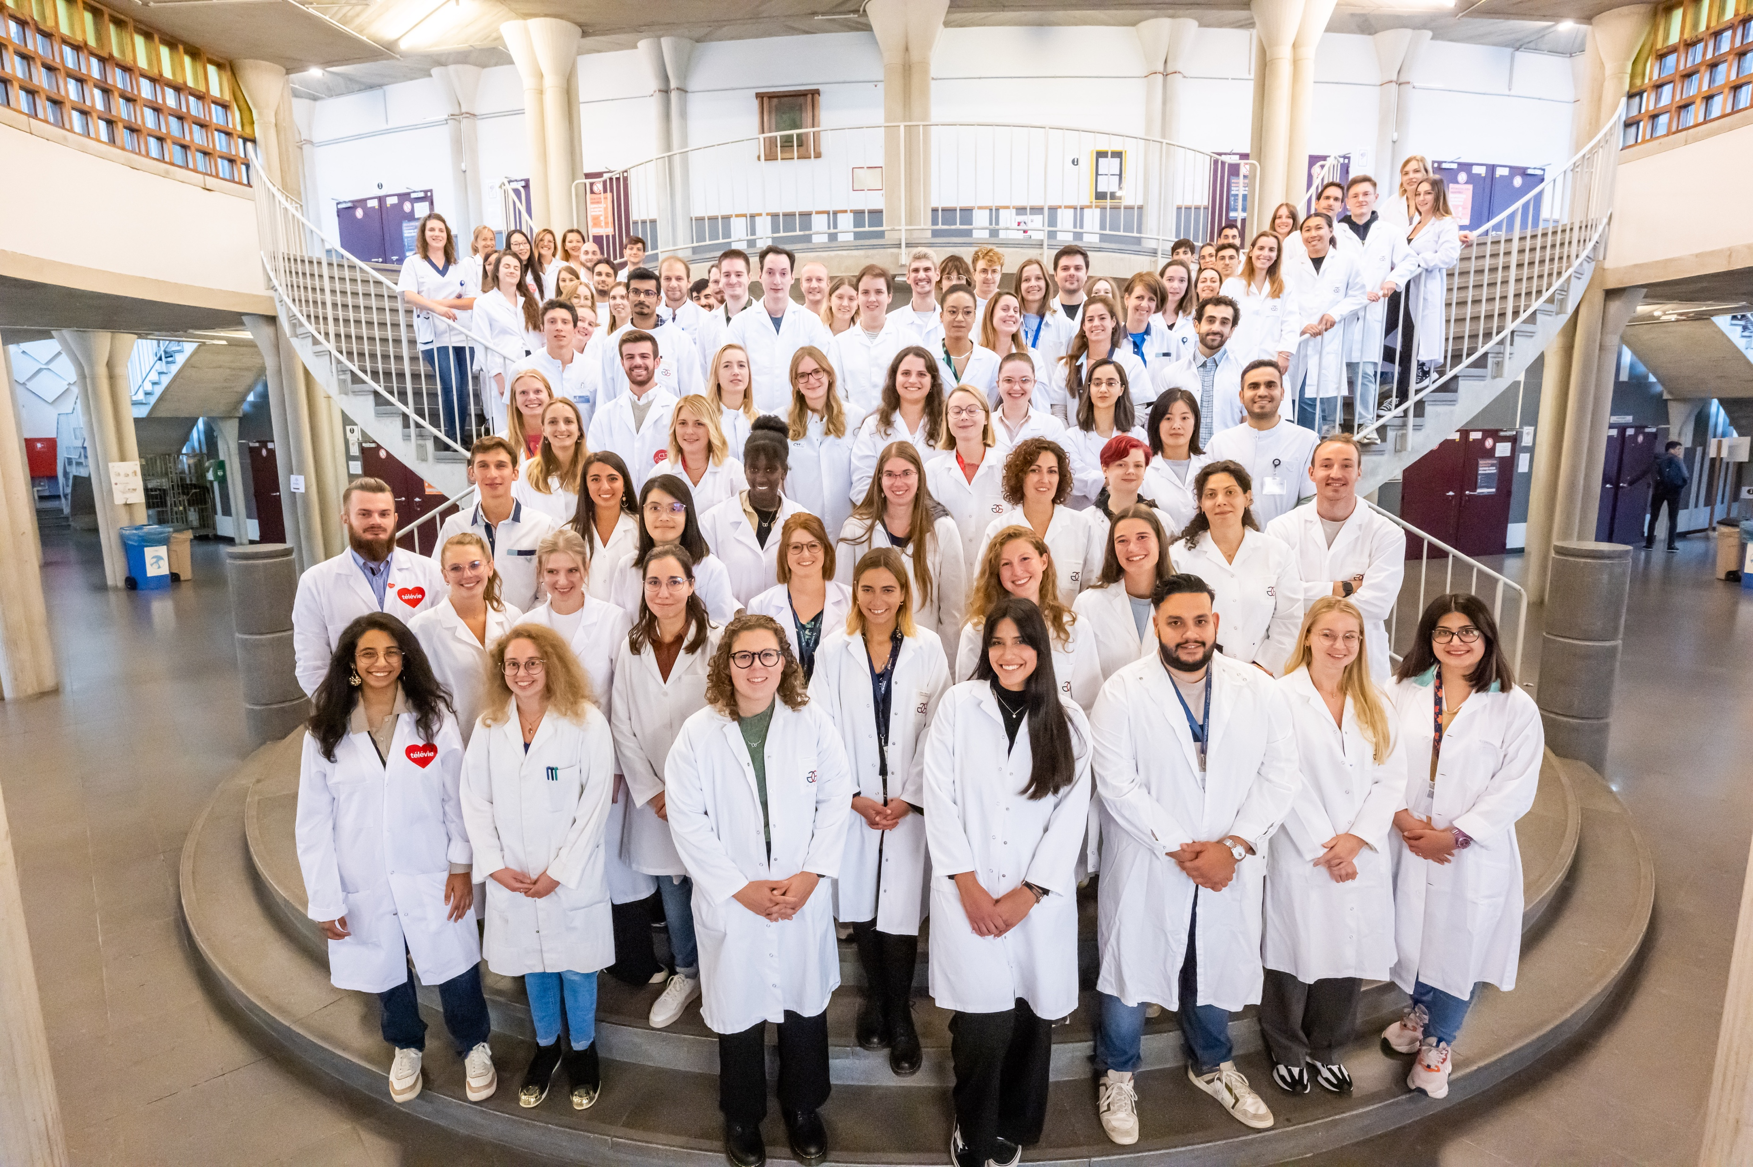
Merci pour votre attention !
Baron Paul FRANCHIMONT
(1934 – 1994)
Création de la FLF en 1987 par la Faculté de Médecine de Liège
Lauréats 2023 de la FLF

